Slide 1
Hybridný bezpečnostný odporúčací systém
Bc. Michaela Mihalíková
Vedúci práce : RNDr. JUDr. Pavol Sokol, PhD.
Konzultant : RNDr. Tomáš Horváth, PhD.
Preddiplomový seminár, 23.11.2016

Slide 2
Motivácia
Existuje počítačová sieť voči ktorej smerujú útoky
Dáta z týchto útokov sú zbierané a analyzované
Mnohokrát si administrátor nevšimne v rámci množstva záznamov podobnosti, teda je zahltený veľkým množstvom údajov.
Dokáže systém odporučiť administrátorovi, ako má v prípade bezpečnostného incidentu postupovať ?
Výhody :
Je to rýchlejšie/efektívnejšie ako keby to administrátor robil manuálne.

Slide 3
Ciele práce
(1) Preskúmať a analyzovať hybridné odporúčacie techniky a možnosti ich použitia pri zabezpečení sieťových služieb.
(2) Preskúmať a porovnať aktuálne prístupy v oblasti odporúčacích systémov pre zabezpečenie sieťových služieb.
(3) Navrhnúť, implementovať a overiť prototyp dohľadového systému pre zabezpečenie sieťových služieb založeného na hybridných odporúčacích technikách.

Slide 4
Čo sú to odporúčacie techniky ?
Je súbor techník ktorých cieľom je na základe existujúcich poznatkov odhadnúť vhodný obsah, ktorý by mohol užívateľa, príjemcu obsahu, zaujímať
Využívajú sa v mnohých oblastiach : sociálne siete, filmové databázy, online-obchody, zoznamovacie služby atď.
Delia sa na viac častí :
Kolaboratívne filtrovanie
Obsahové filtrovanie
Hybridné systémy

Slide 5
Čo sú to odporúčacie techniky ?
Kolaboratívne filtrovanie
Je jeden z najrozšírenejších typov RS, ktorého základná myšlienka spočíva v generovaní odporúčania užívateľovi s využitím údajov existujúcej užívateľskej základne.
Obsahové filtrovanie
Základnou myšlienkou obsahového filtrovania je odporučiť užívateľovi obsah na základe informácií, ktoré máme o tomto obsahu a preferencií užívateľa. Odporúčame teda obsah, ktorý najviac vyhovuje preferenciám užívateľa.
Hybridné filtrovanie
Spojenie všetkých predchádzajúcich techník do jedného

Slide 6

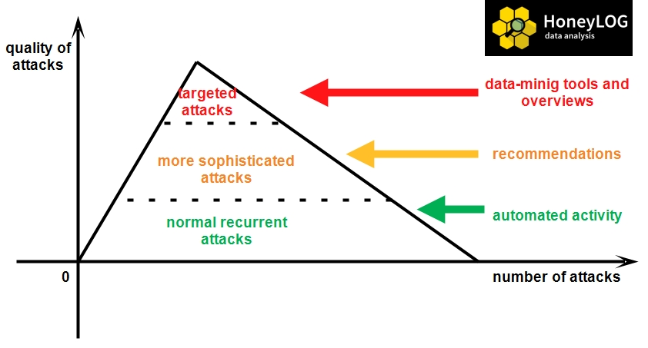
Implementácia
Implementačná časť tejto diplomovej práce by mala byť súčasťou projektu HoneyLOG

Slide 7
Literatúra
(1) KANTOR, Paul B., et al. Recommender systems handbook. 2011.
(2) RICCI, Francesco; ROKACH, Lior; SHAPIRA, Bracha. Introduction to recommender systems handbook. Springer US, 2011.
(3) GORAKALA, Suresh K.; USUELLI, Michele. Building a Recommendation System with R. Packt Publishing Ltd, 2015.
(4) COLLINS, Michael. Network security through data analysis: building situational awareness. " O'Reilly Media, Inc.", 2014.

Slide 8
Vedecké články
(1) DEVI, P. Anjali; ANITHA, L. Securing collaborative filtering recommender system using Kohonen Net clustering technique. In: Advanced Communication Control and Computing Technologies (ICACCCT), 2014 International Conference on. IEEE, 2014. p. 1084-1088.
(2) RICCI, Francesco; ROKACH, Lior; SHAPIRA, Bracha. Recommender systems: introduction and challenges. In: Recommender Systems Handbook. Springer US, 2015. p. 1-34.
(3) ZHOU, Quanqiang. Supervised approach for detecting average over popular items attack in collaborative recommender systems. IET Information Security, 2016, 10.3: 134-141.
(4) BOBADILLA, Jesús, et al. Recommender systems survey. Knowledge-Based Systems, 2013, 46: 109-132.
(5) POWER, Daniel J.; SHARDA, Ramesh; BURSTEIN, Frada. Decision support systems. John Wiley & Sons, Ltd, 2015.

Slide 9
Ďakujem za pozornosť
Bc. Michaela Mihalíková
mi.michalka@gmail.com

